Slide 1
みにばす旅
GroupA

Slide 2
みにばす旅とは
「ミニバス」を利用した観光を提案する観光サイト

Slide 3

コンセプト
「ミニバス」×観光
→ミニバスを利用した新しい観光を提案する

Slide 4
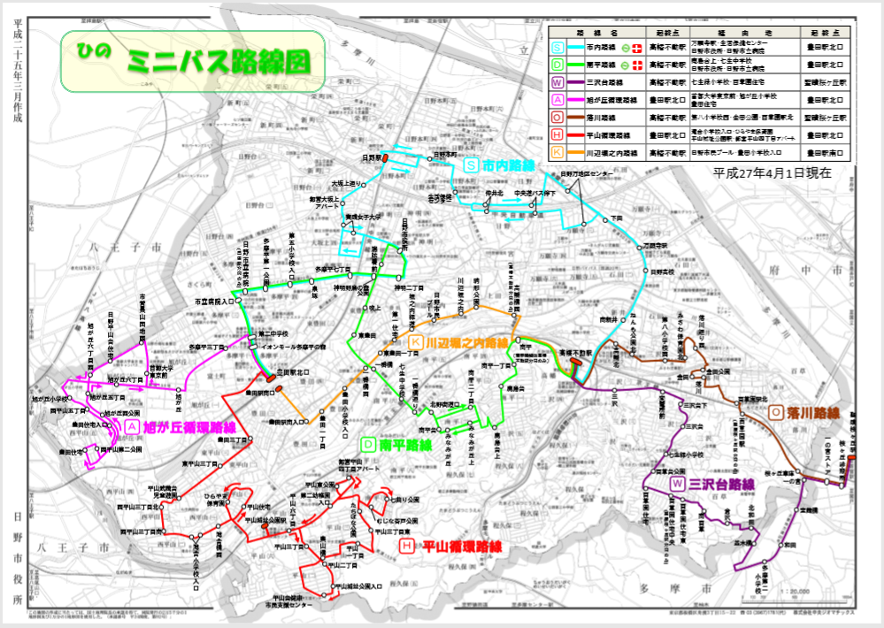
ミニバスのメリット
日野市には7つの路線
→日野市全体を網羅できる
電車に比べて速度がゆっくり
→景色を楽しめる
→目的地以外にも目が向く
観光客により日野市について知ってもらえる

Slide 5
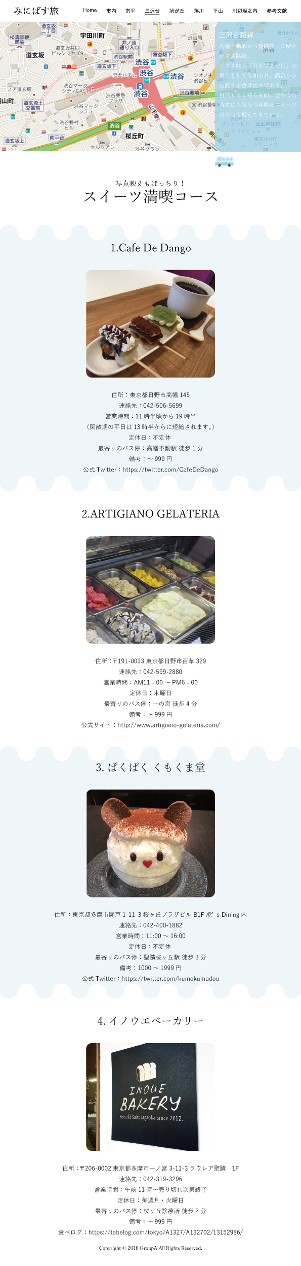
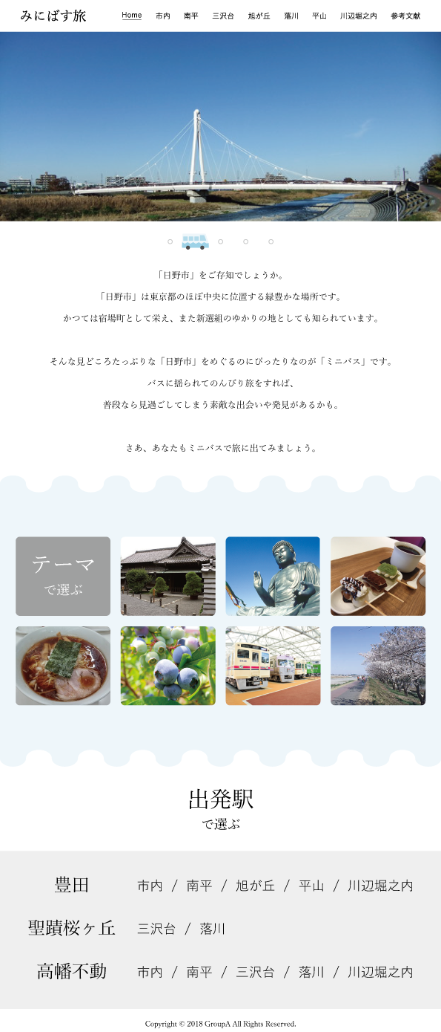
レイアウトイメージ
水資源豊富な日野市をイメージした
カラーと波模様
優しい色合いと丸みのあるデザイン
→若者も利用しやすく

Slide 6

特徴① 観光ルートの選び方が2通りある
テーマで選ぶ
→体験できる内容でルートを選べる
→行きたい場所が決まっていないときに便利
出発駅で選ぶ
→出発したい駅名からルートを探せる
→あらかじめ利用する駅が決まっているときに便利

Slide 7
特徴② 観光スポットの情報がまとまっている
得られる情報
→観光スポットの所在地、連絡先、営業時間や定休日、
最寄りのバス停からの行き方、予算など
より詳しく知りたいときは、公式サイトに飛べる

Slide 8

特徴③ 路線図ごとのマップ
ミニバスの路線ごとにgoogleマップを作成
→バス停から観光スポットまでの距離感がつかみやすい

Slide 9
ご清聴ありがとうございました！

